Slide 1
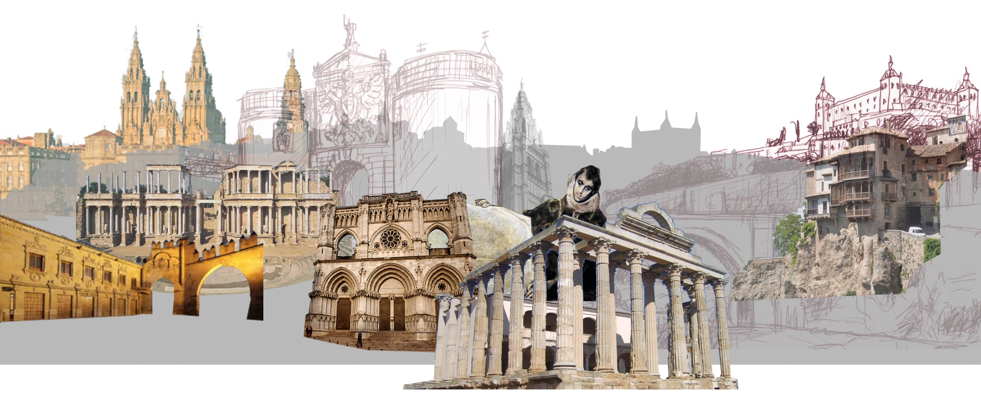
GESTIÓN DEL PATRIMONIO MUNDIAL EN LAS CIUDADES DE LA PENÍNSULA IBÉRICA
Procesos de inscripción
Inmaculada Martín Portugués.
Arquitecta, Máster en Urbanismo, Planeamiento y Diseño Urbano.
Estudiante de doctorado. ETSA Universidad de Sevilla

Slide 2
Ciudades Patrimonio Mundial en la Península Ibérica

Slide 3
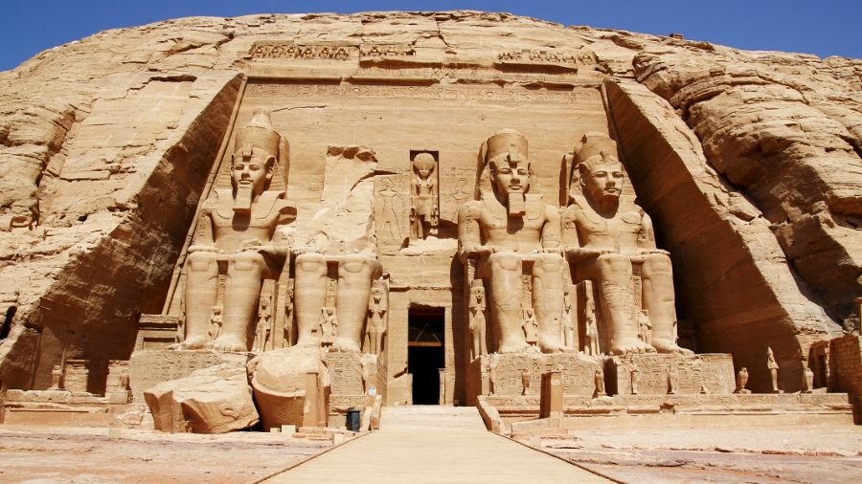
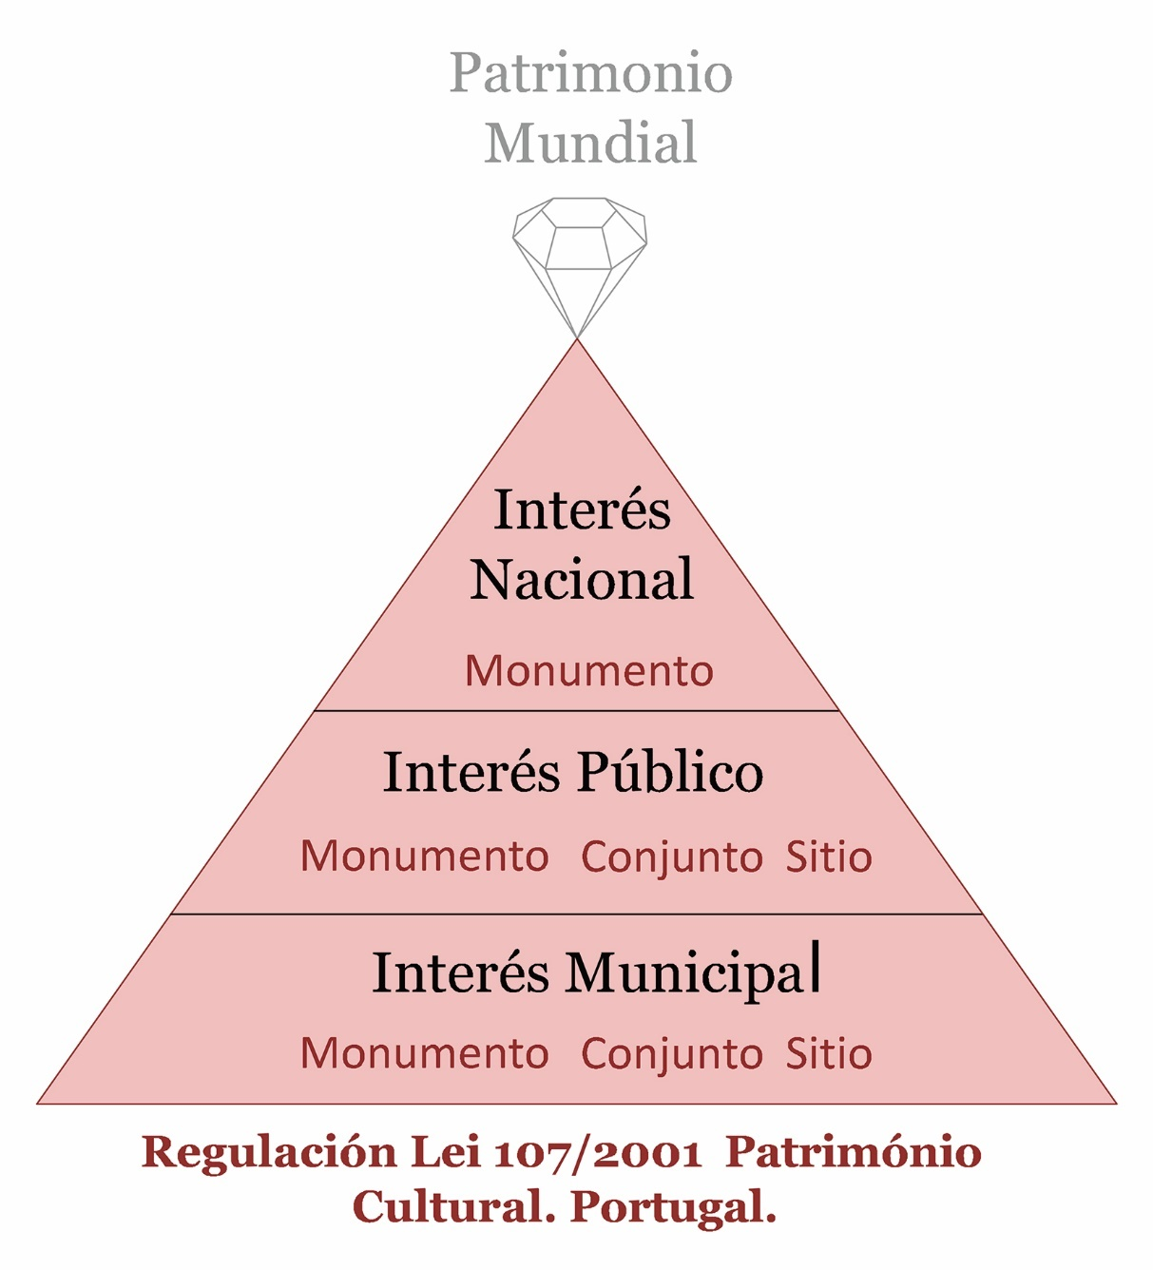
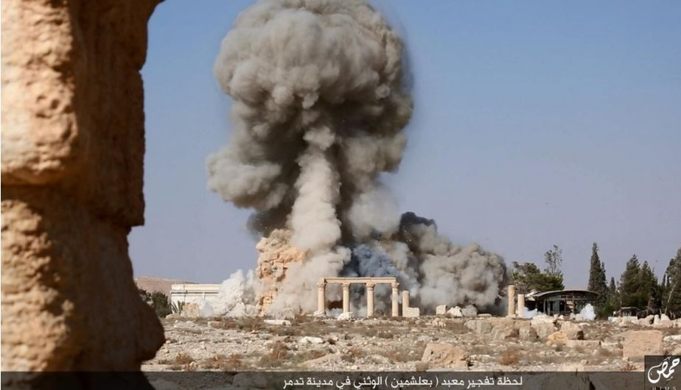
¿Qué es el Patrimonio Mundial?
Valor Único Excepcional

Slide 4
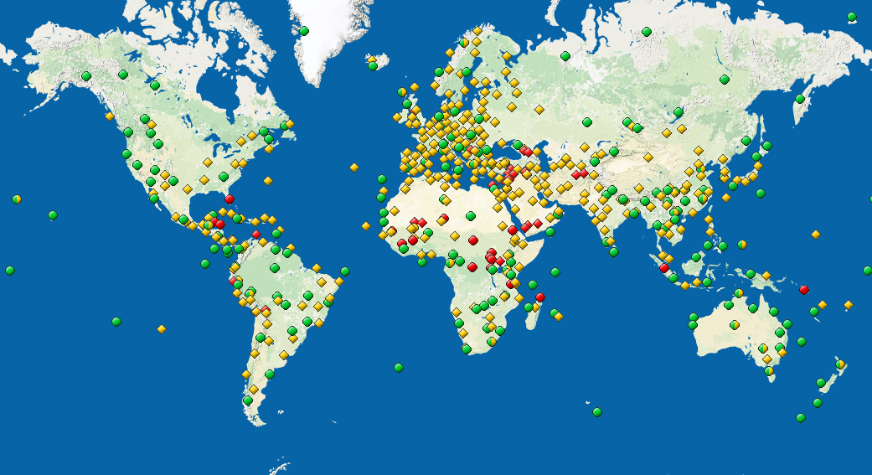
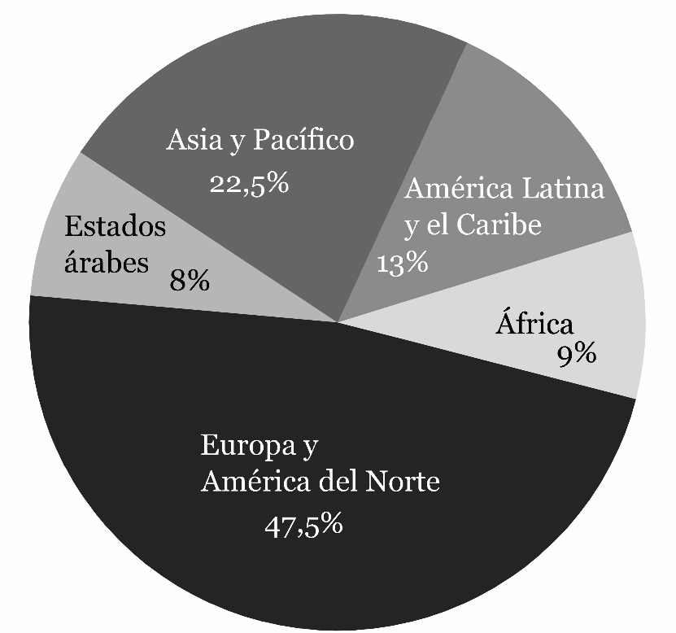
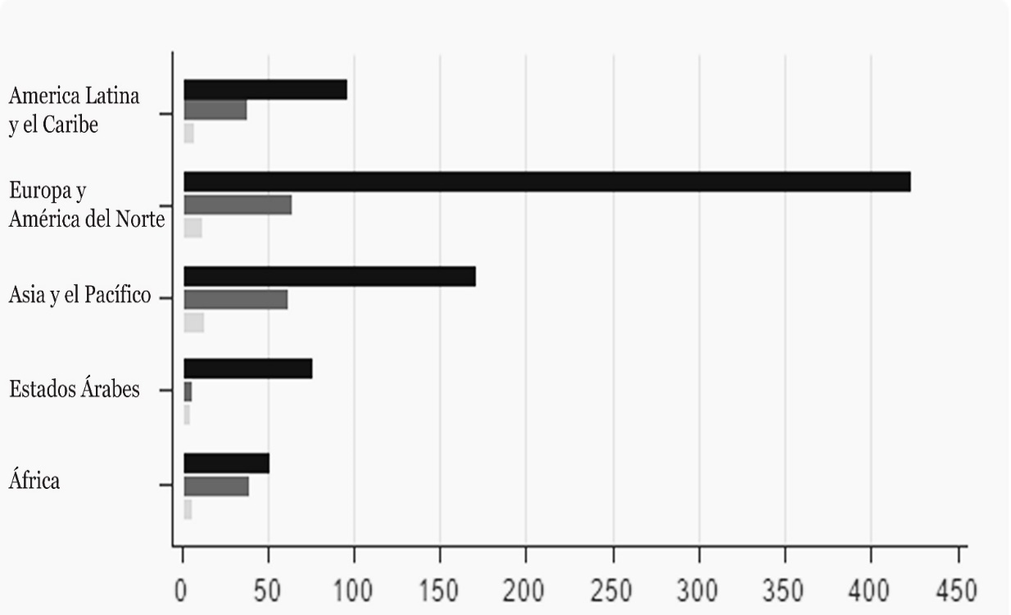
1994
Estrategia global:
aumento de las exigencias a los países “sobreexplotados”

Slide 5
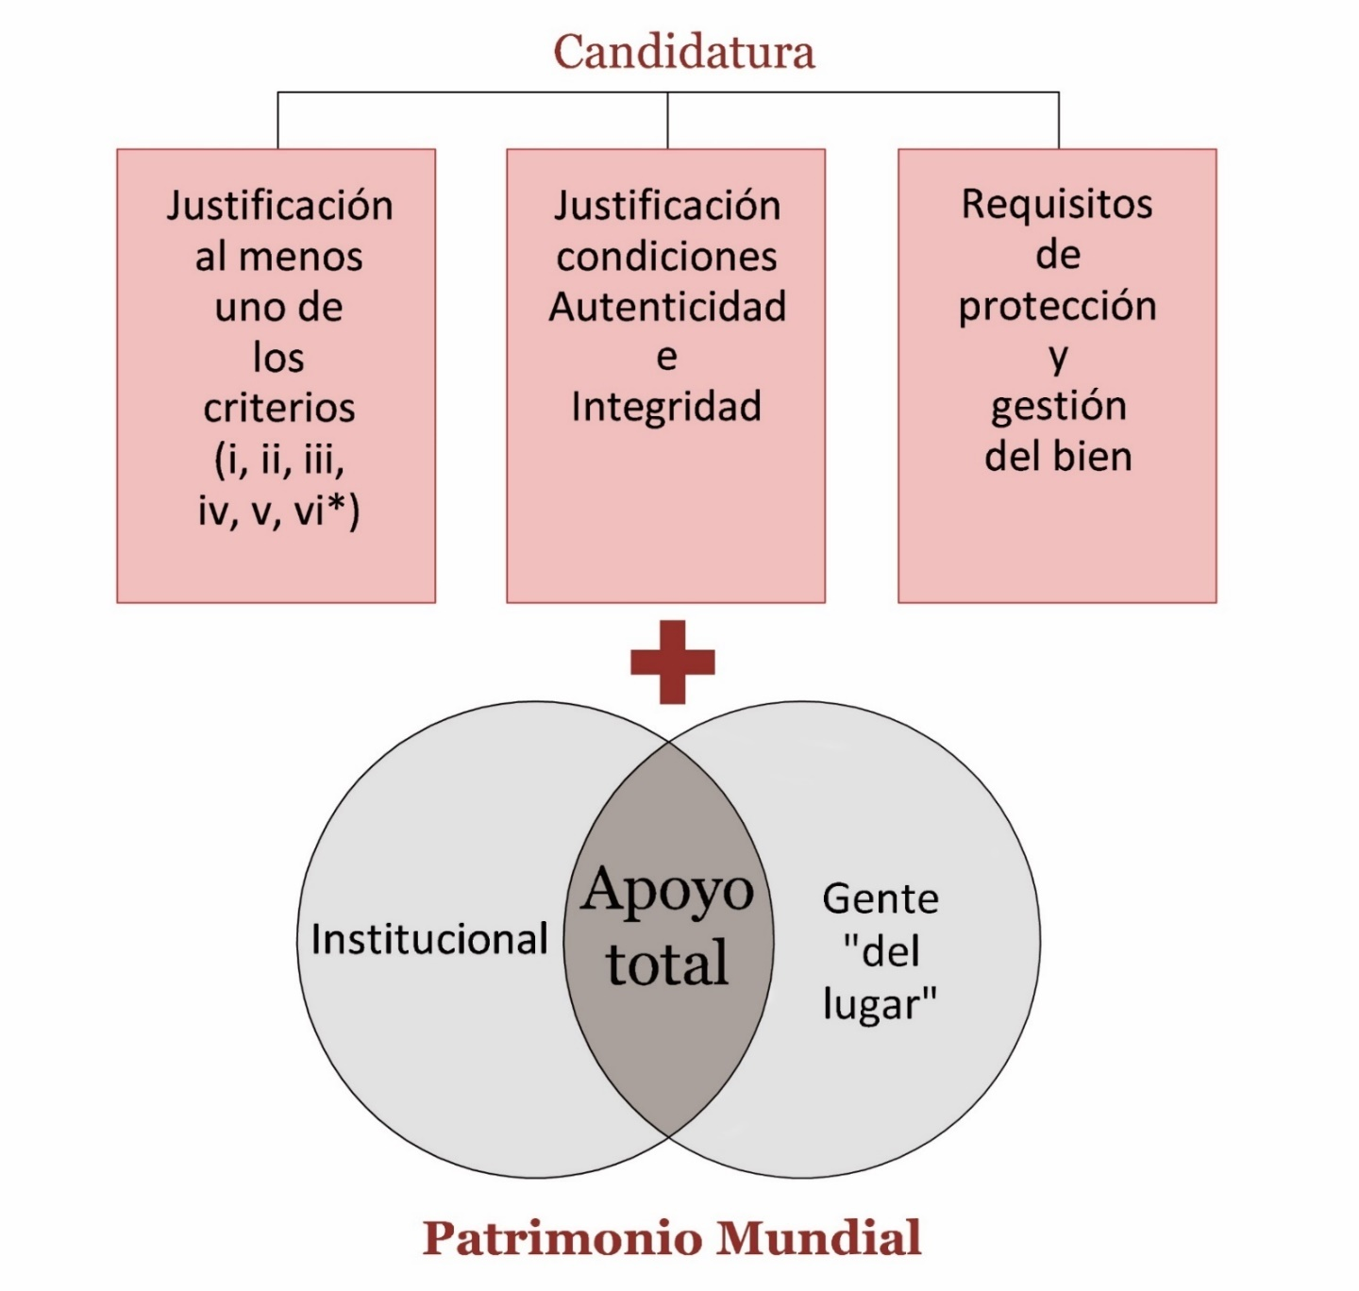
Exigencias y requisitos necesarios para un exitoso proceso de candidatura

Slide 6
Contenido Expedientes de Candidatura
Anexo 5 de las Directrices Prácticas
Buen ejemplo: Expediente
Elvas (Portugal)
Identificación del Bien
Descripción
Justificación de la Inscripción (análisis comparativo)
Estado de conservación y factores que afectan al bien
Protección y gestión del Bien (indicadores para medir el grado de conservación, planes de gestión)
Documentación anexa (inventario y planes de gestión pertinentes, o extractos de aquellos que lo afecten)
Bibliografía.
Información para contactar
En resumen: se trata de demostrar el Valor Universal Excepcional
Presente y pasado: el bien tiene Valor Universal Excepcional,
está conservado (autenticidad e integridad)
Futuro: planes de gestión que garanticen la conservación

Slide 7
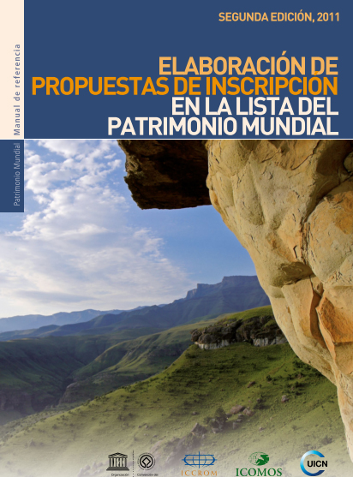
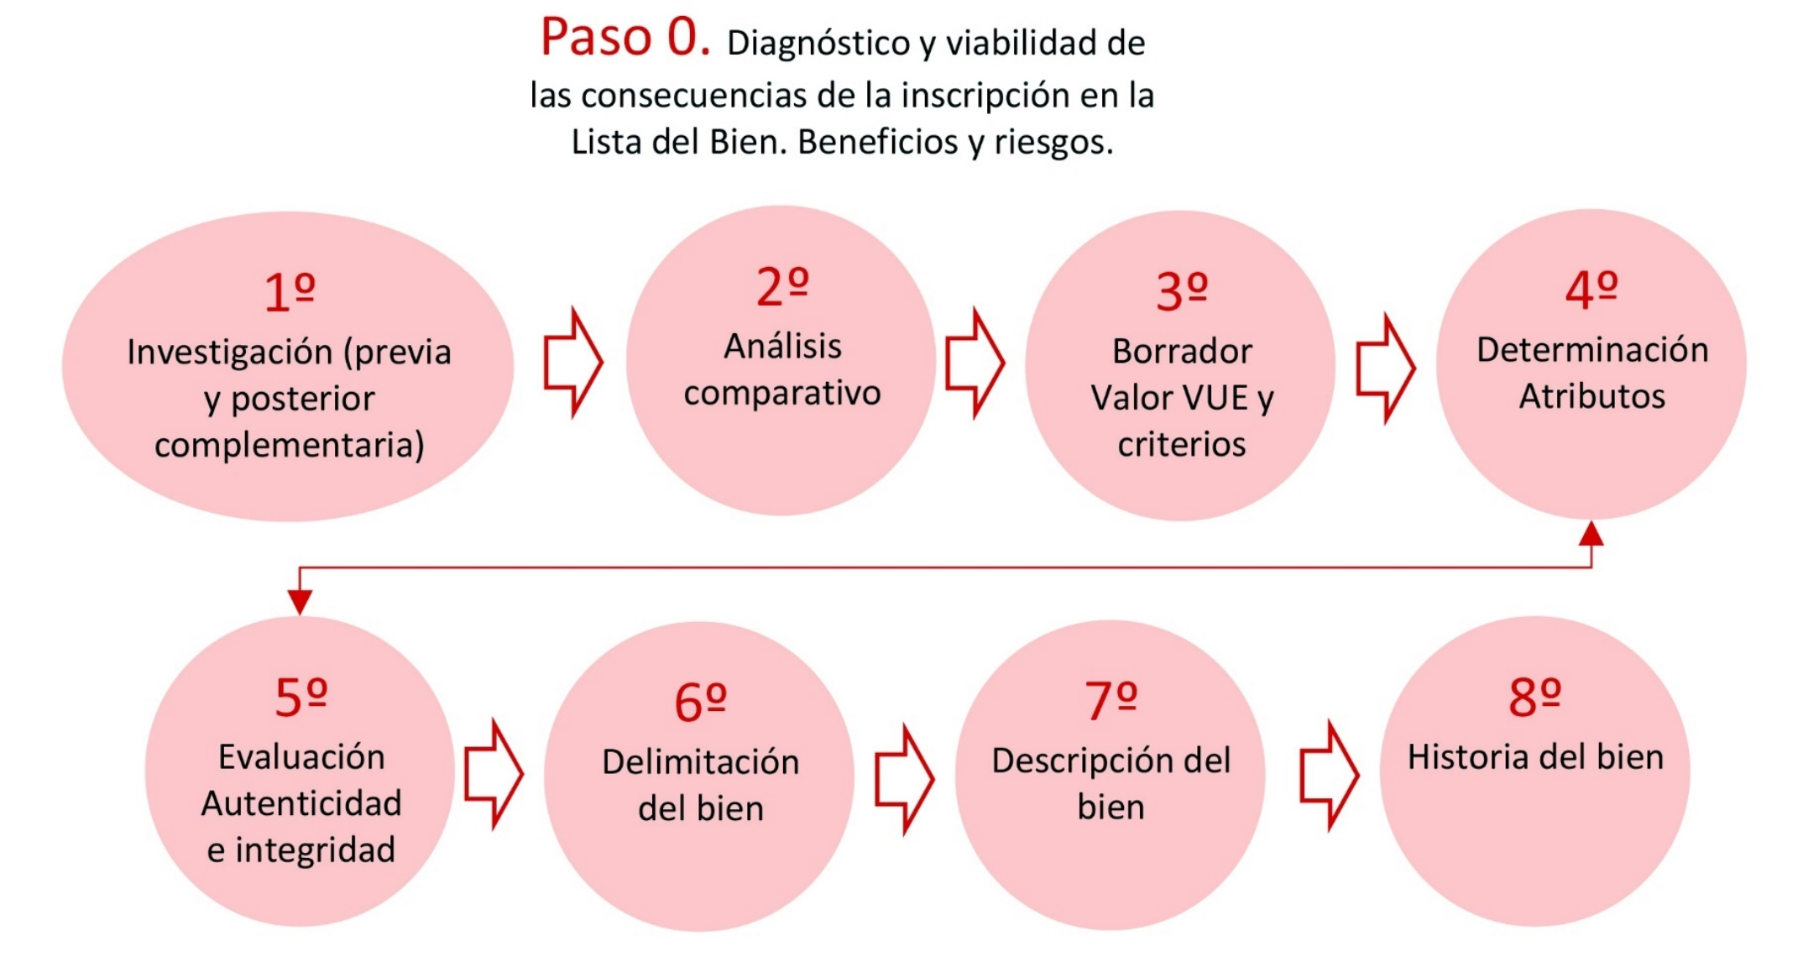
Fases proceso de Candidatura, según Manual UNESCO

Slide 8
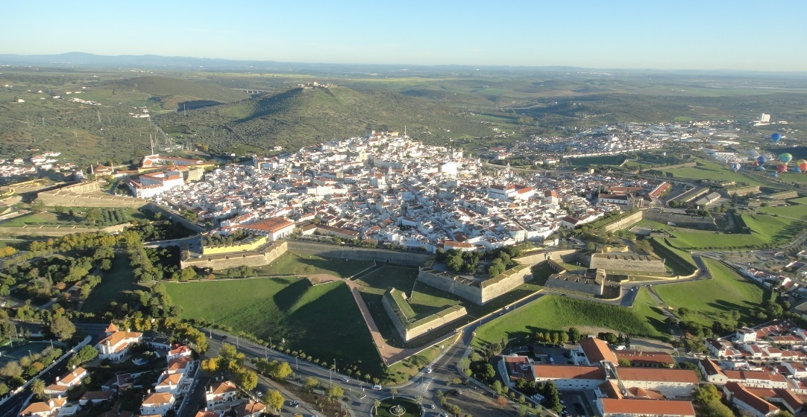
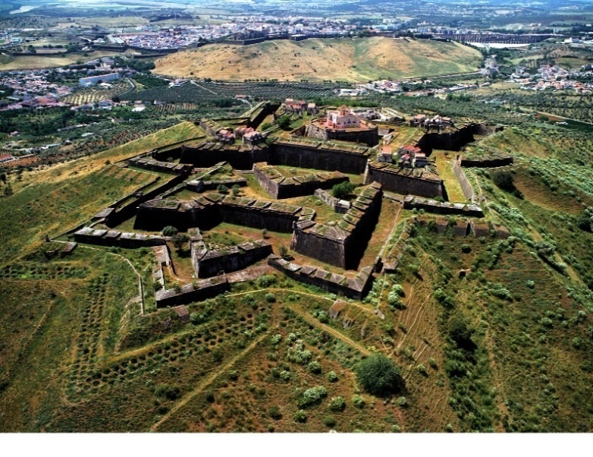
Elvas, novedades expediente (2013)
Indicadores para su conservación
-Indicadores sobres sus murallas: puertas, torres… En un periodo de observación de 3 años.
Donde se enumeran y se registran el número de desperfectos e incidencias, encontradas, el número de intervenciones realizadas, o por metro
Estudio comparativo
Previamente congreso internacional 2007
con expertos ICOMOS-ICOFORT europeos de estas tipologías
Estudio teórico-histórico de la tipología del bien
Análisis de los otros casos (8)y referentes
Comparando el concepto de la tipología
Demostrar su autenticidad e integridad.
Comparando la escala
Detectando la simbología de este Patrimonio como consecuencia de su propia función militar
Asimismo se trata de detectar qué aporta esta inscripción frente a otras

Slide 9
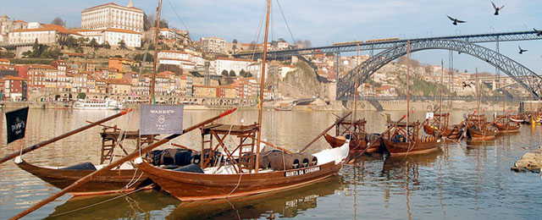
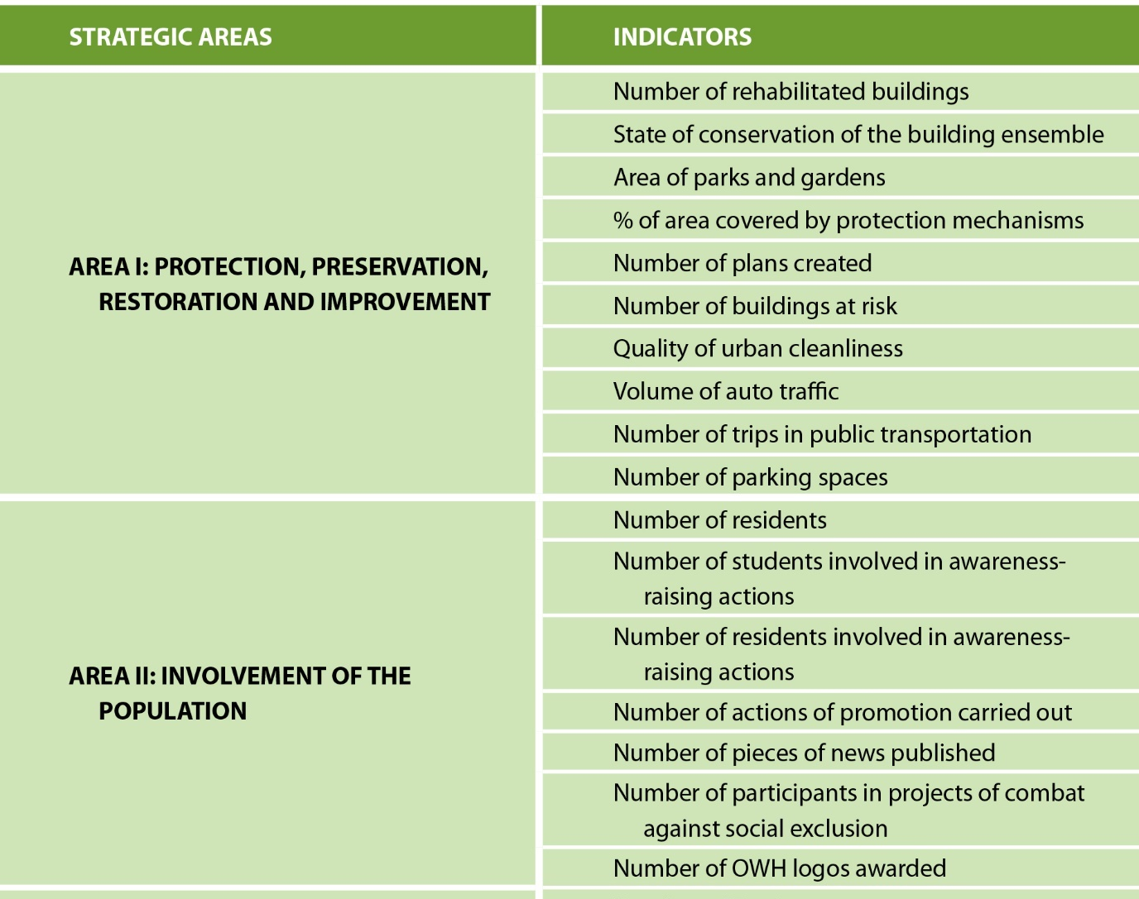
Oporto: Plan de gestión.(Modelo de gestión gran urbe) Indicadores de seguimiento anuales
Preservar, conservar y restaurar.
Mantener, valorizar el espacio público
Mejorar movilidad y confortabilidad urbana
Participación pública
Turismo (promoción, valorización del paisaje y del patrimonio)
Industrias creativas
Río Duero

Slide 10
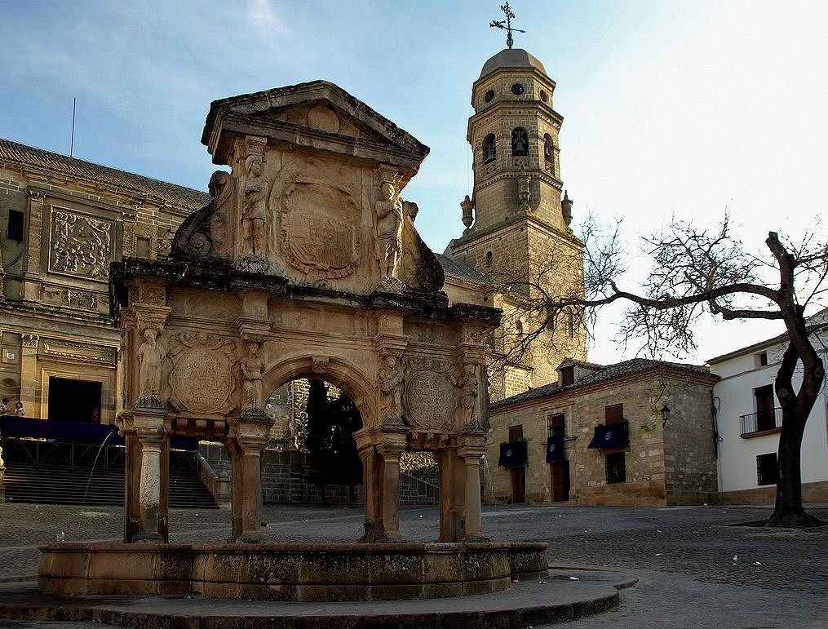
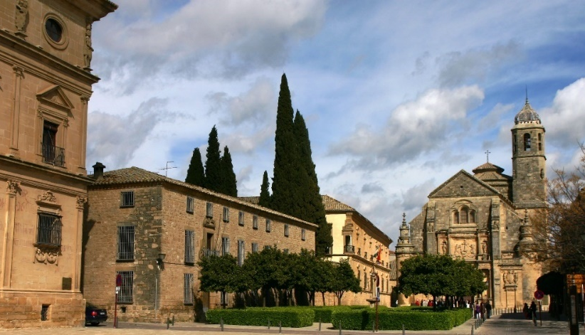
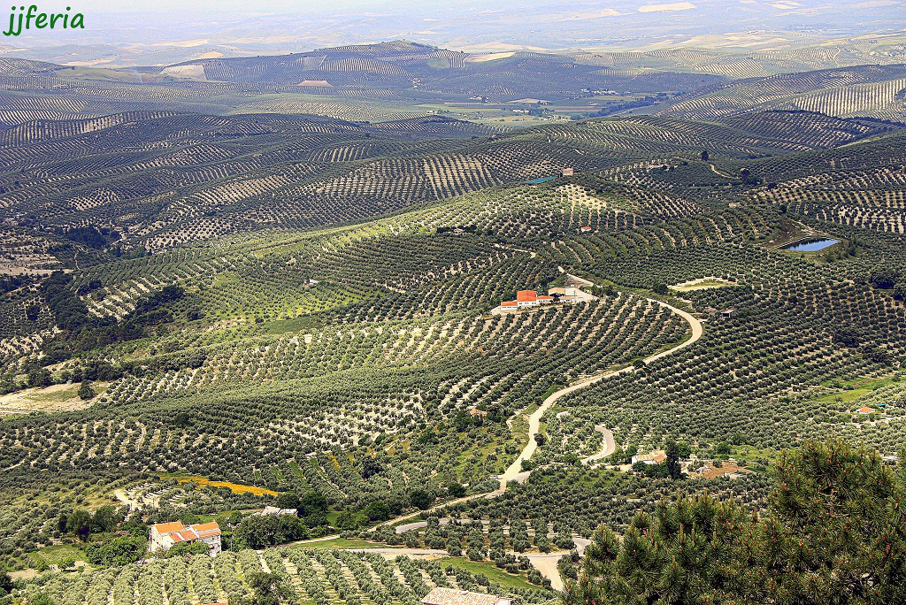
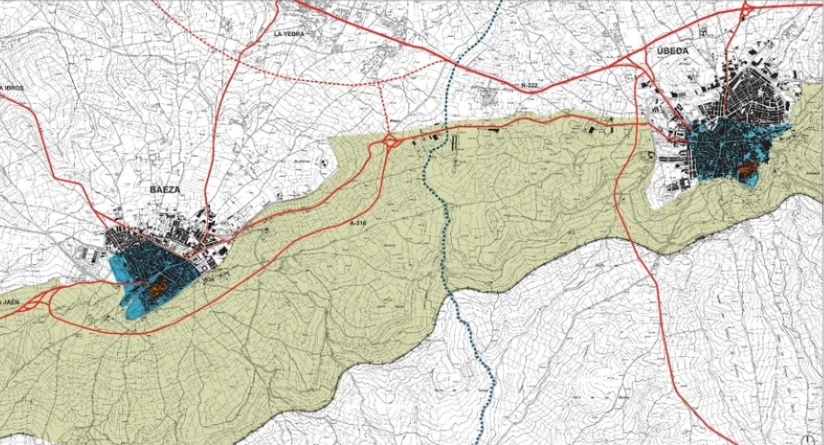
Otro expediente de interés Úbeda y Baeza (2003)
Identificación de bien en serie con protección paisajística.
Buena elección del Lema que une las dos ciudades como huella de la arquitectura de Vandelvira.
Plan de Gestión innovador.
Por primera vez aparece la Difusión en un
expediente español.

Slide 11
Otros planes de gestión: Úbeda y Baeza (incluido en documento de candidatura 2003, revisado en 2013)
(Modelo gestión ciudad media)
Líneas de actuación:
Áreas de actuaciones integradas.
Delimitación protección y declaración BIC (máxima protección).
Revisión del Inventario y Catálogo de edificios y elementos singulares.
2. Actuaciones de vivienda. Áreas de rehabilitación concertada sobre patrimonio residencial urbano
Creación Oficina Técnica
Aplicación Programas Plan Andaluz Vivienda y Suelo.
Dotaciones
Restauración de Patrimonio
5. Turismo
Reurbanización
Integración social

Slide 12
Ciudades Patrimonio Mundial en la Península Ibérica

Slide 13
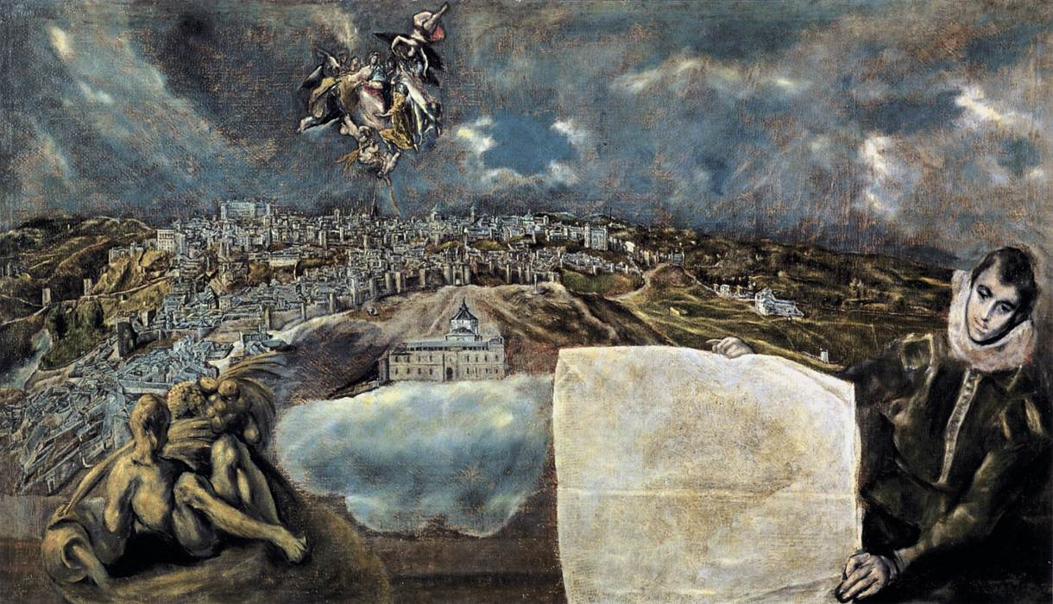
Delimitación del Valor Único Excepcional. Criterios de selección. Selección lema de inscripción
ANÁLISIS CRITERIOS DE INSCRIPCIÓN.

Slide 14
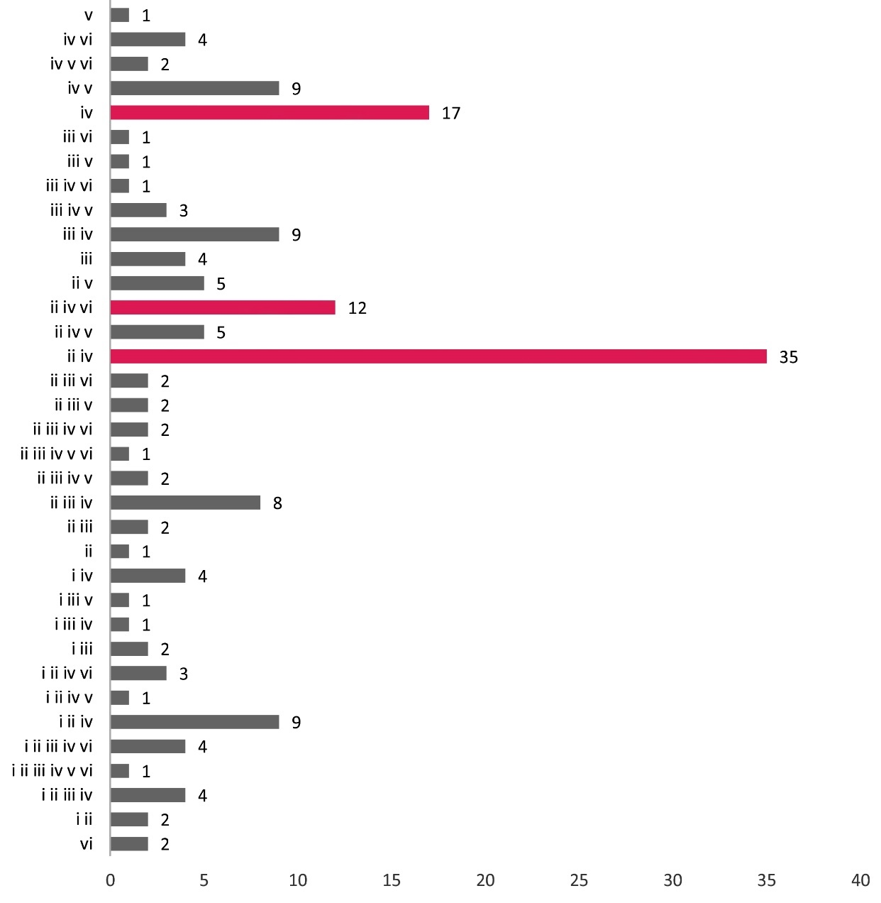
Criterios de inscripción más utilizados en las Ciudades Patrimonio Mundial del mundo
¿Mértola criterios ii y iv??
ii encuentro y ligado de culturas ligado a su puerto fluvial
iv existencia de testimonios únicos (vestigios y monumentos) de la importancia de una época medieval (islámica y paleocristiana)
Subcategoría: Villa Histórica mediterránea

Slide 15
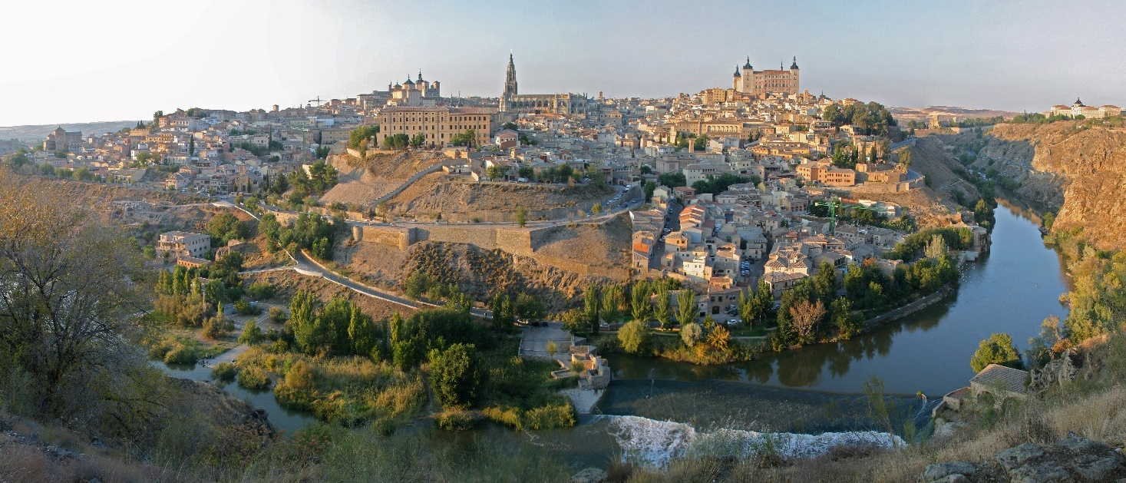
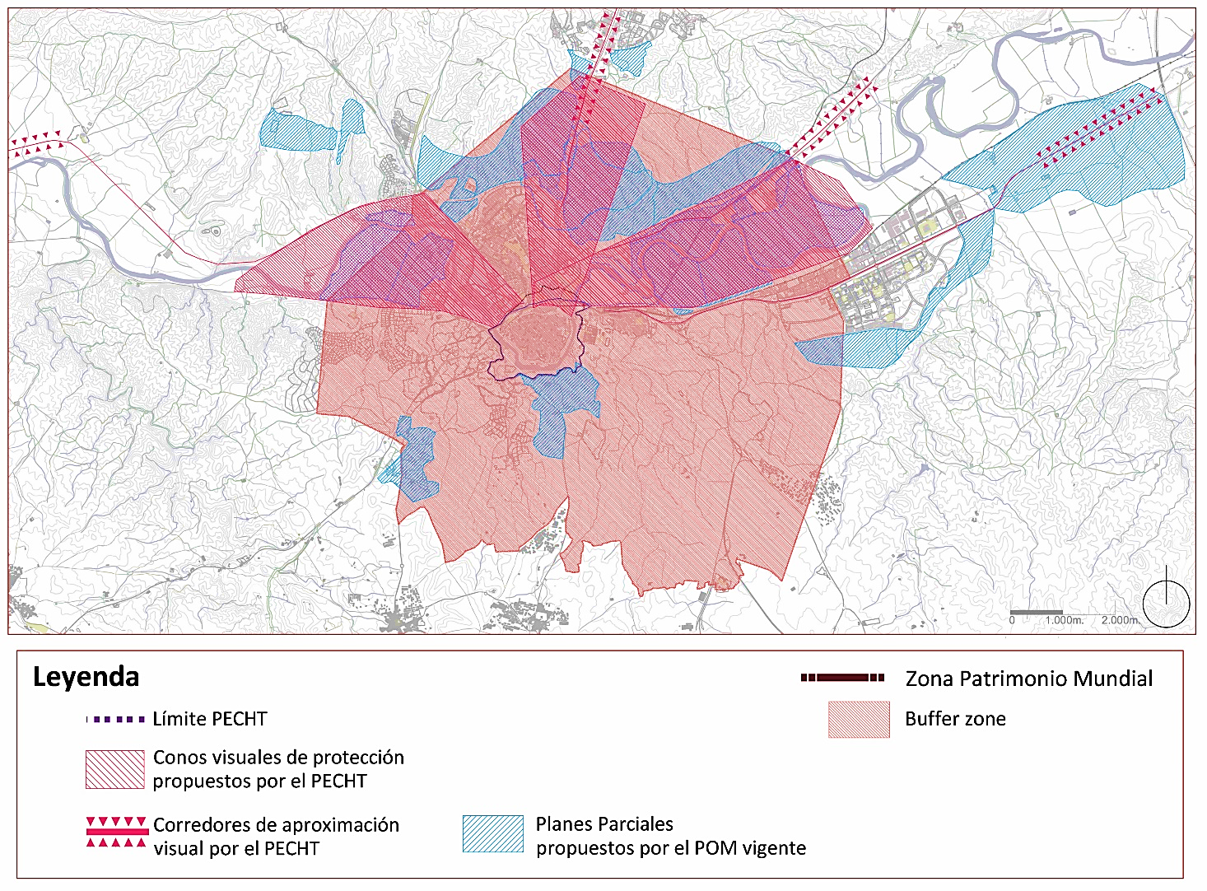
Importancia de la delimitación del bien.
Delimitación límite de la propiedad del bien y del Buffer Zone
Toledo (1986)
A pesar de ser 30 años Patrimonio Mundial.
Fuertes amenazas especulativas.

Slide 16
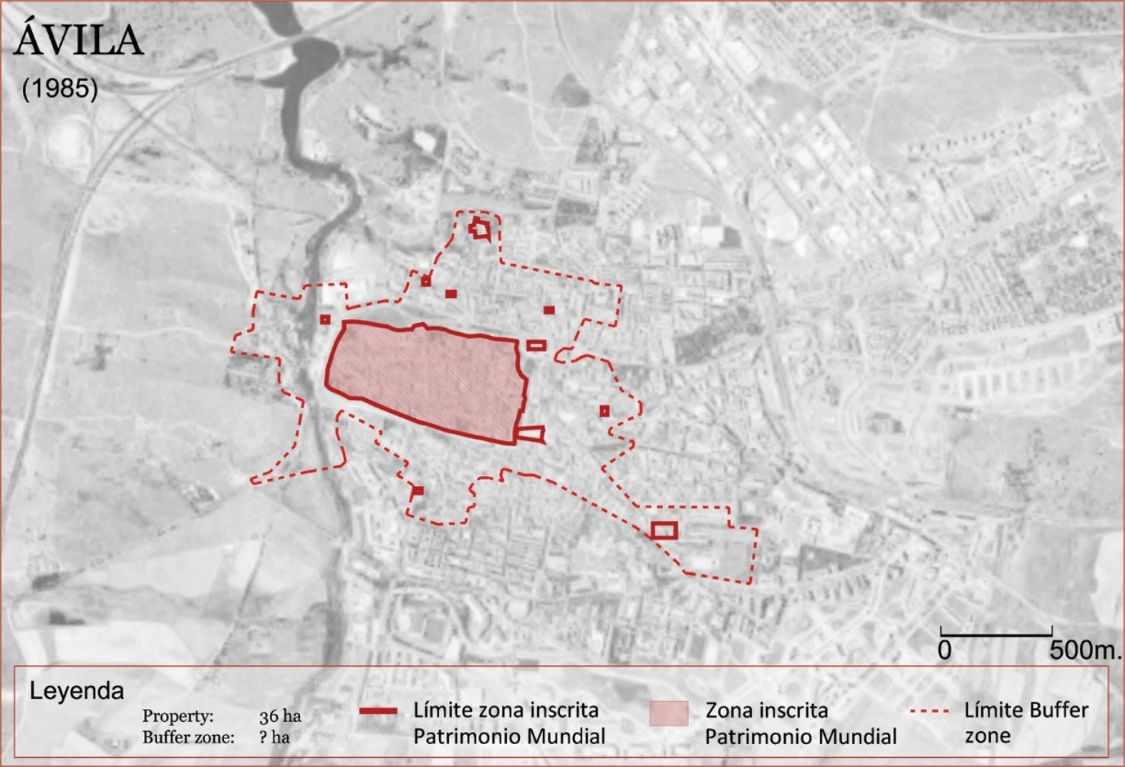
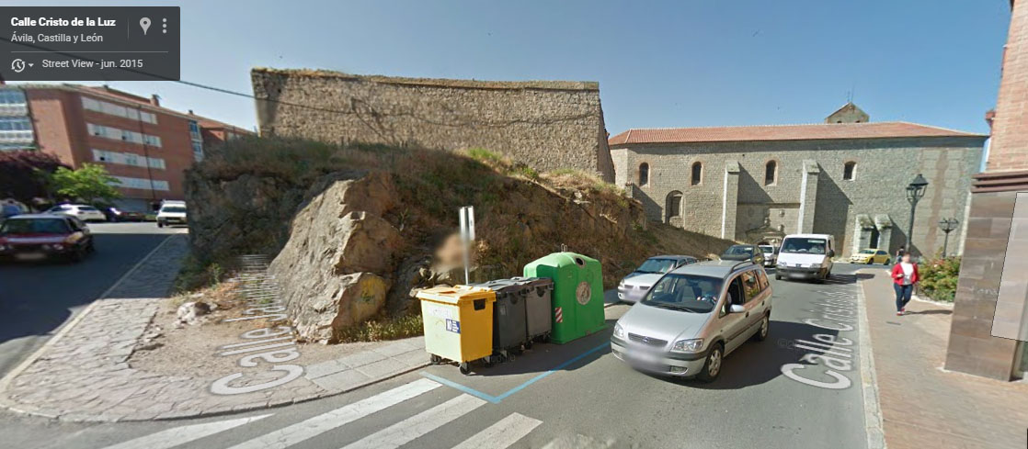
Ávila (1985/ 2007) Actualización de su buffer e inscripción de las iglesias de extramuros.
Delimitaciones tardías con consecuencias . Descontextualización de bienes

Slide 17
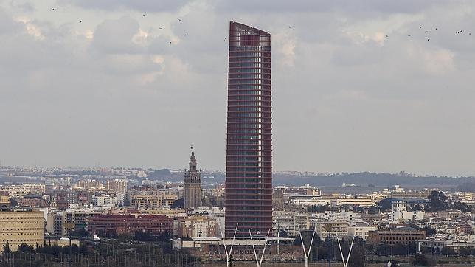
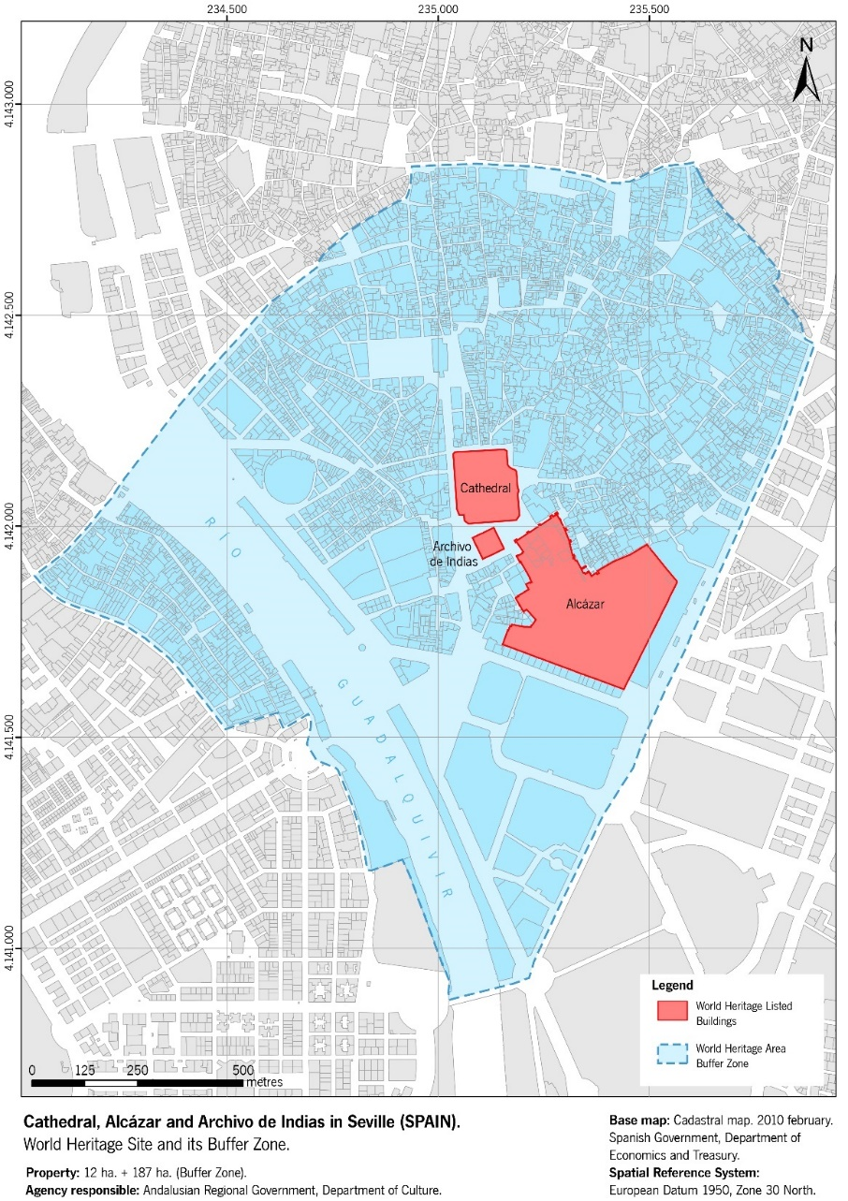
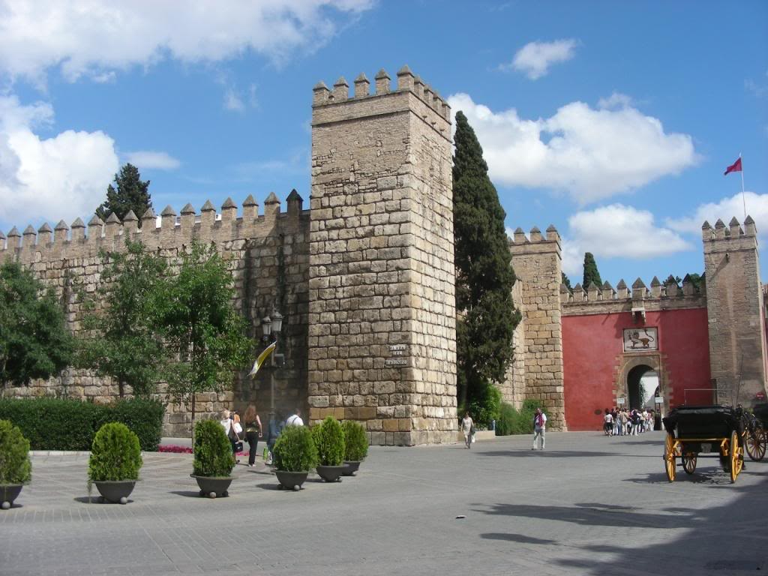
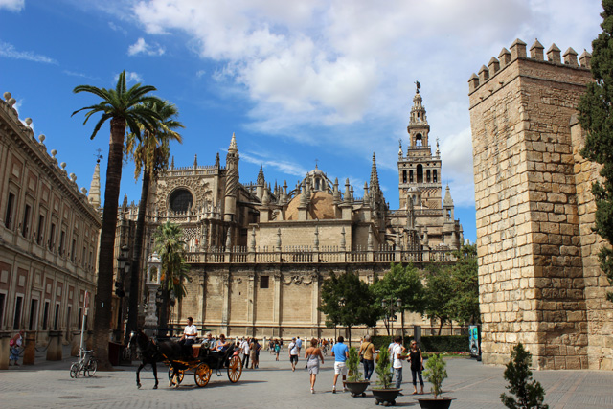
Sevilla(1987 / 2010). Sólo tres bienes monumentales inscritos.
Estuvo en Lista en Peligro
Ausencias de delimitación y consecuencias

Slide 18
Apoyo popular. Ejemplo Dólmenes de Antequera

Slide 19
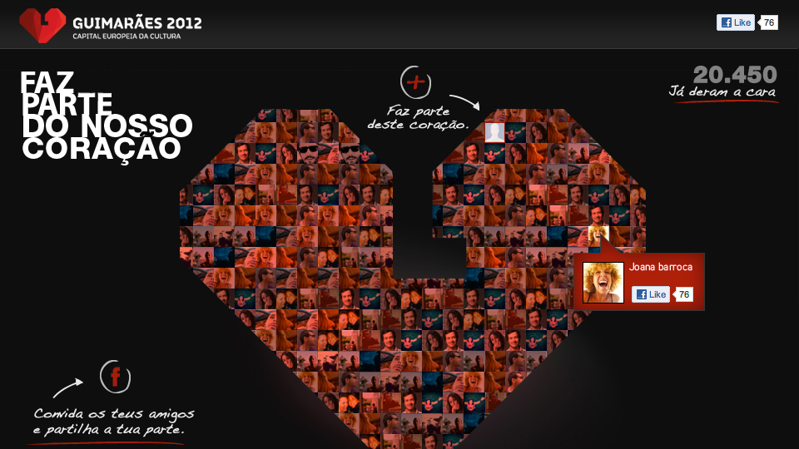
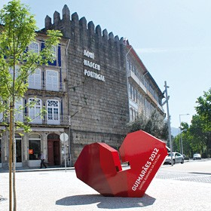
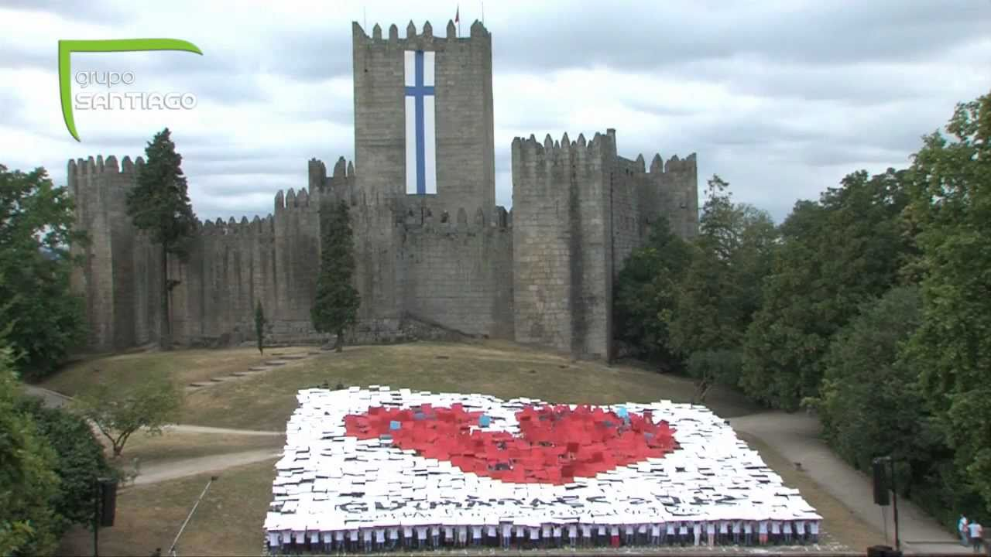
Apoyo popular. Guimarães Capital de la Ciudad de la Cultura 2012

Slide 20
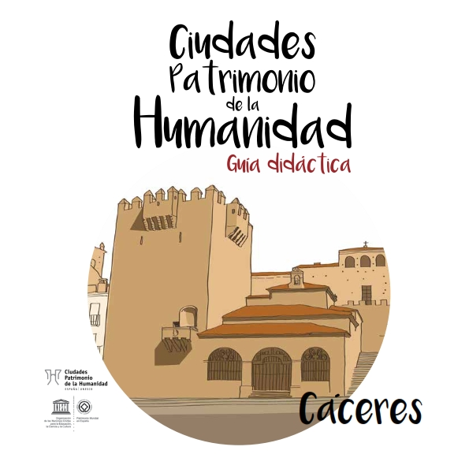
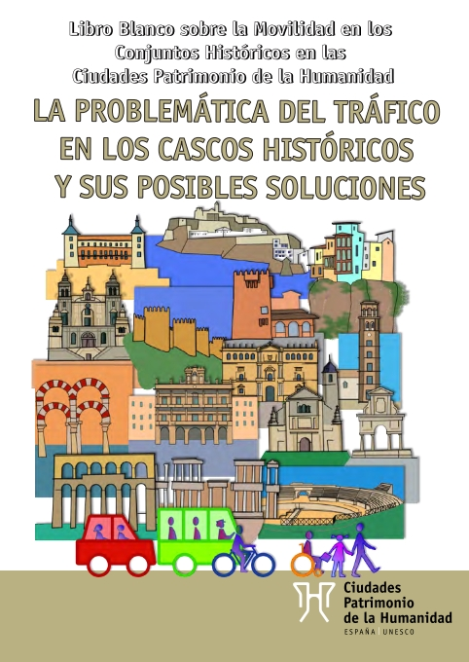
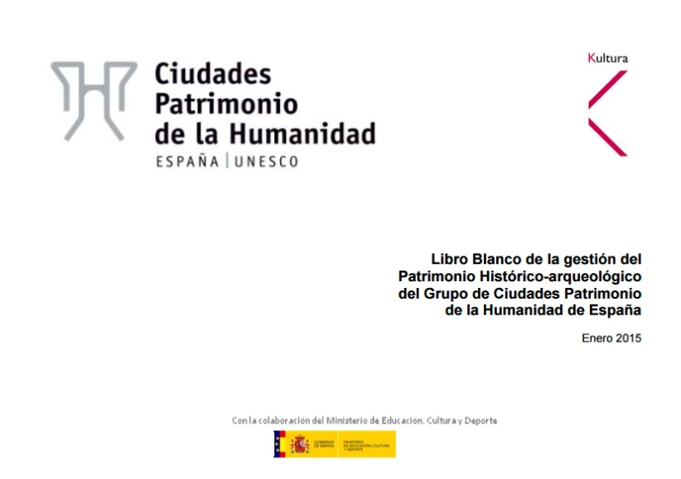
Networking. Trabajar en red
Internacional: Asociación Ciudades Patrimonio Mundial
España: Grupo Ciudades Patrimonio de la Humanidad
Portugal: Rede do Património Mundial de Portugal
Ventajas:
Compartir experiencias y participar de acciones promocionales conjuntas creando imagen de marca
Inconvenientes:
Elevadas cuotas dificilmente asumibles para ciudades con pocos habitantes

Slide 21
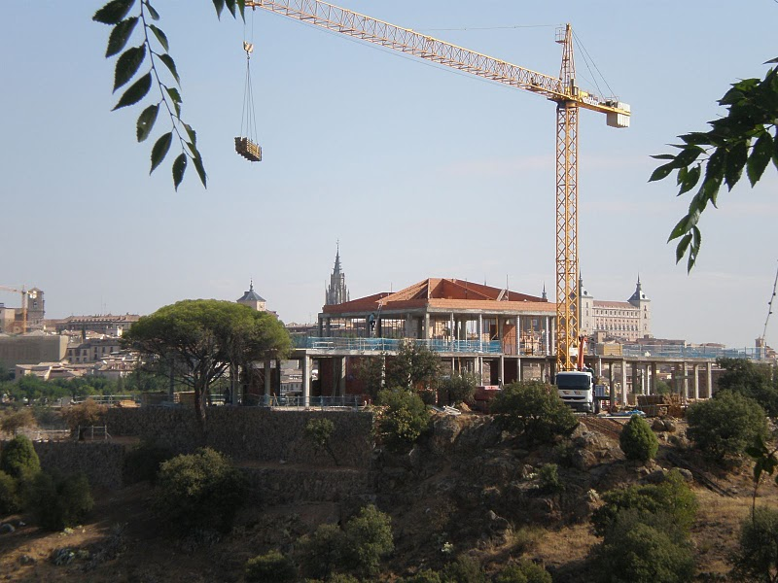
Consecuencias. Toledo: Turismo y especulación urbana

Slide 22
Mértola: primeros pasos!!!
1. Conformación equipo a expediente de candidatura. Búsqueda de fondos y apoyos institucionales.
2. Calificación Conjunto Histórico.
3. Elaboración del inventario.
4. Revisión material investigador sobre la historia del bien.
5. Estudio comparativo: Tipología Villas Históricas Mediterráneas…
¿pensar qué aportamos a la Lista Representativa ???
Tiene que ser novedoso y único
6. Delimitación criterios Valor Universal Excepcional y zonas de protección. Lema de toda la candidatura.

Slide 23
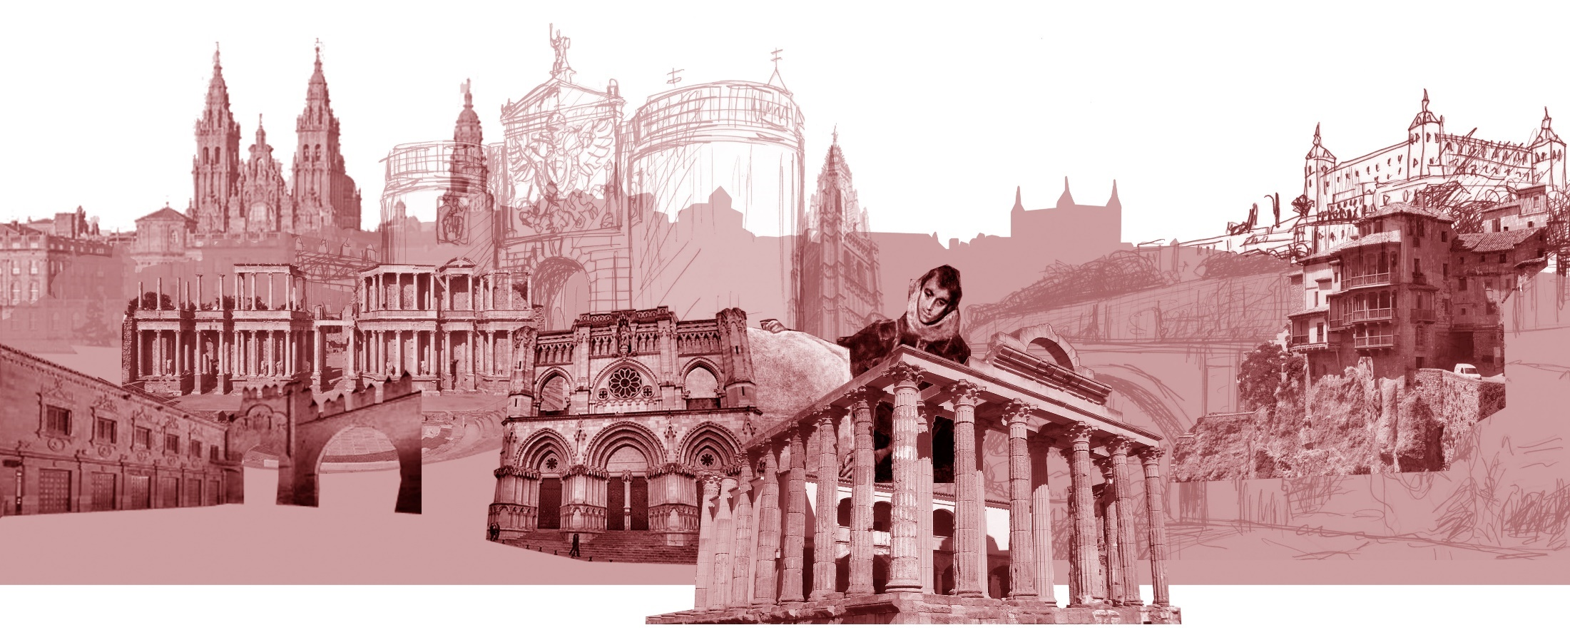
Obrigada
Inmaculada Martín Portugués.
Arquitecta, Máster en Urbanismo, Planeamiento y Diseño Urbano.
Estudiante de doctorado. ETSA Universidad de Sevilla

